Slide 1
Confrontare per programmare: le azioni pilota del progetto MITOMED+ nell’ambito Elba e Isole di Toscana
#DestinazioneCosta
Le officine di identità
10 Settembre 2018
Antonio Raschi – CNR IBIMET

Slide 2
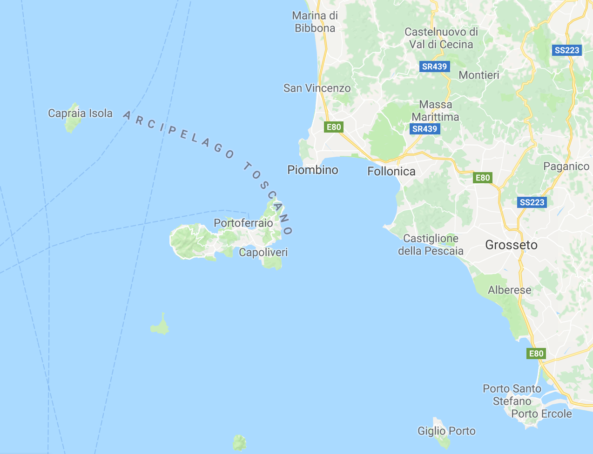
Isola del Giglio
Portoferraio
Isola di Capraia
Campo nell’Elba
Elba e Isole di Toscana
Marciana
Rio
Capoliveri
Marciana Marina
Porto Azzurro

Slide 3
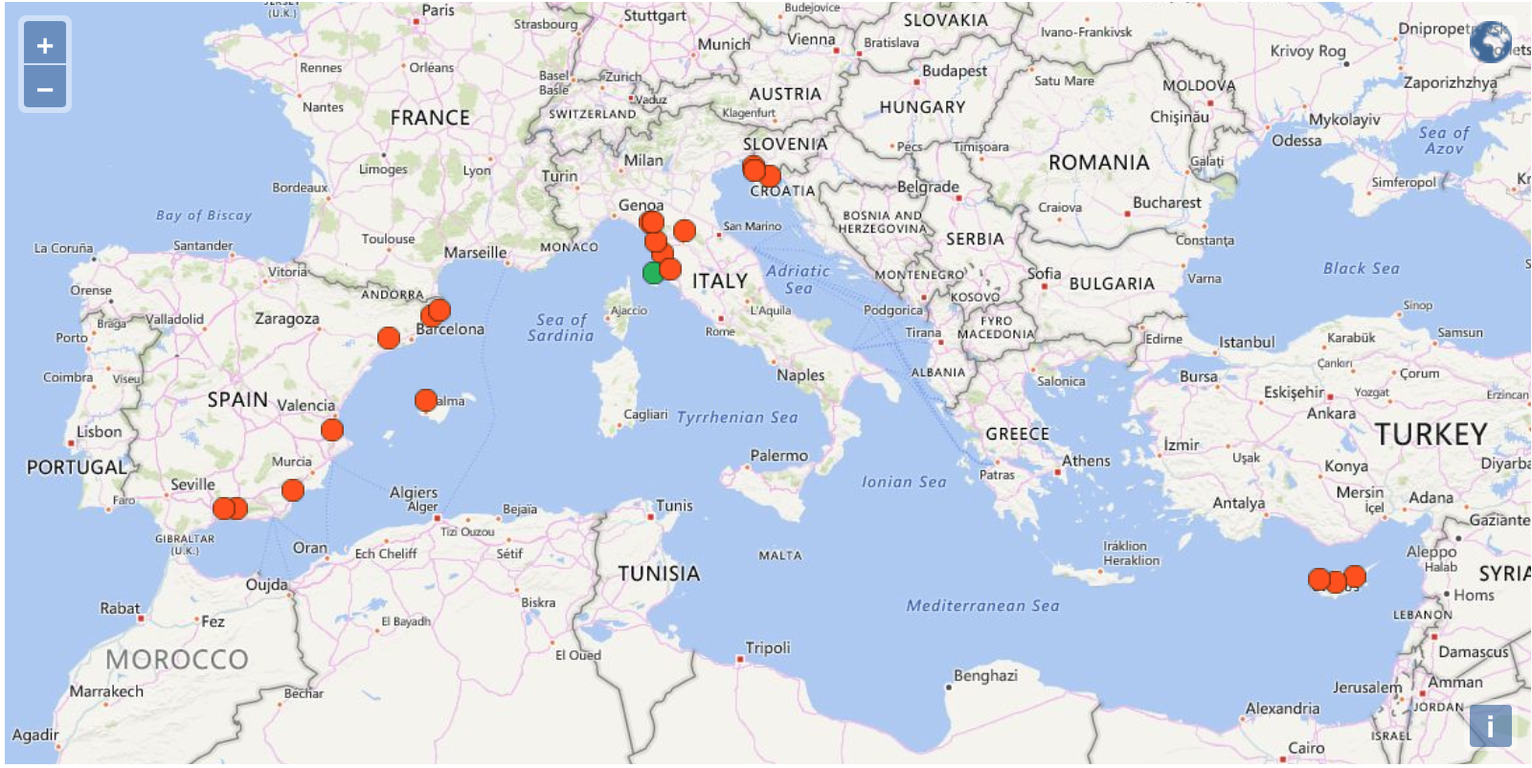
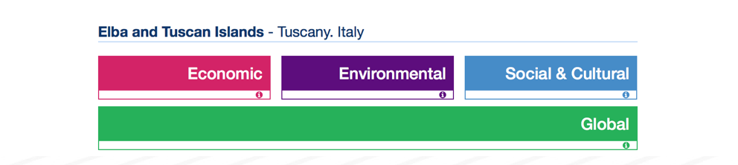
https://mitomedplus.andalucia.org/mitomedplus/index.html

Slide 4
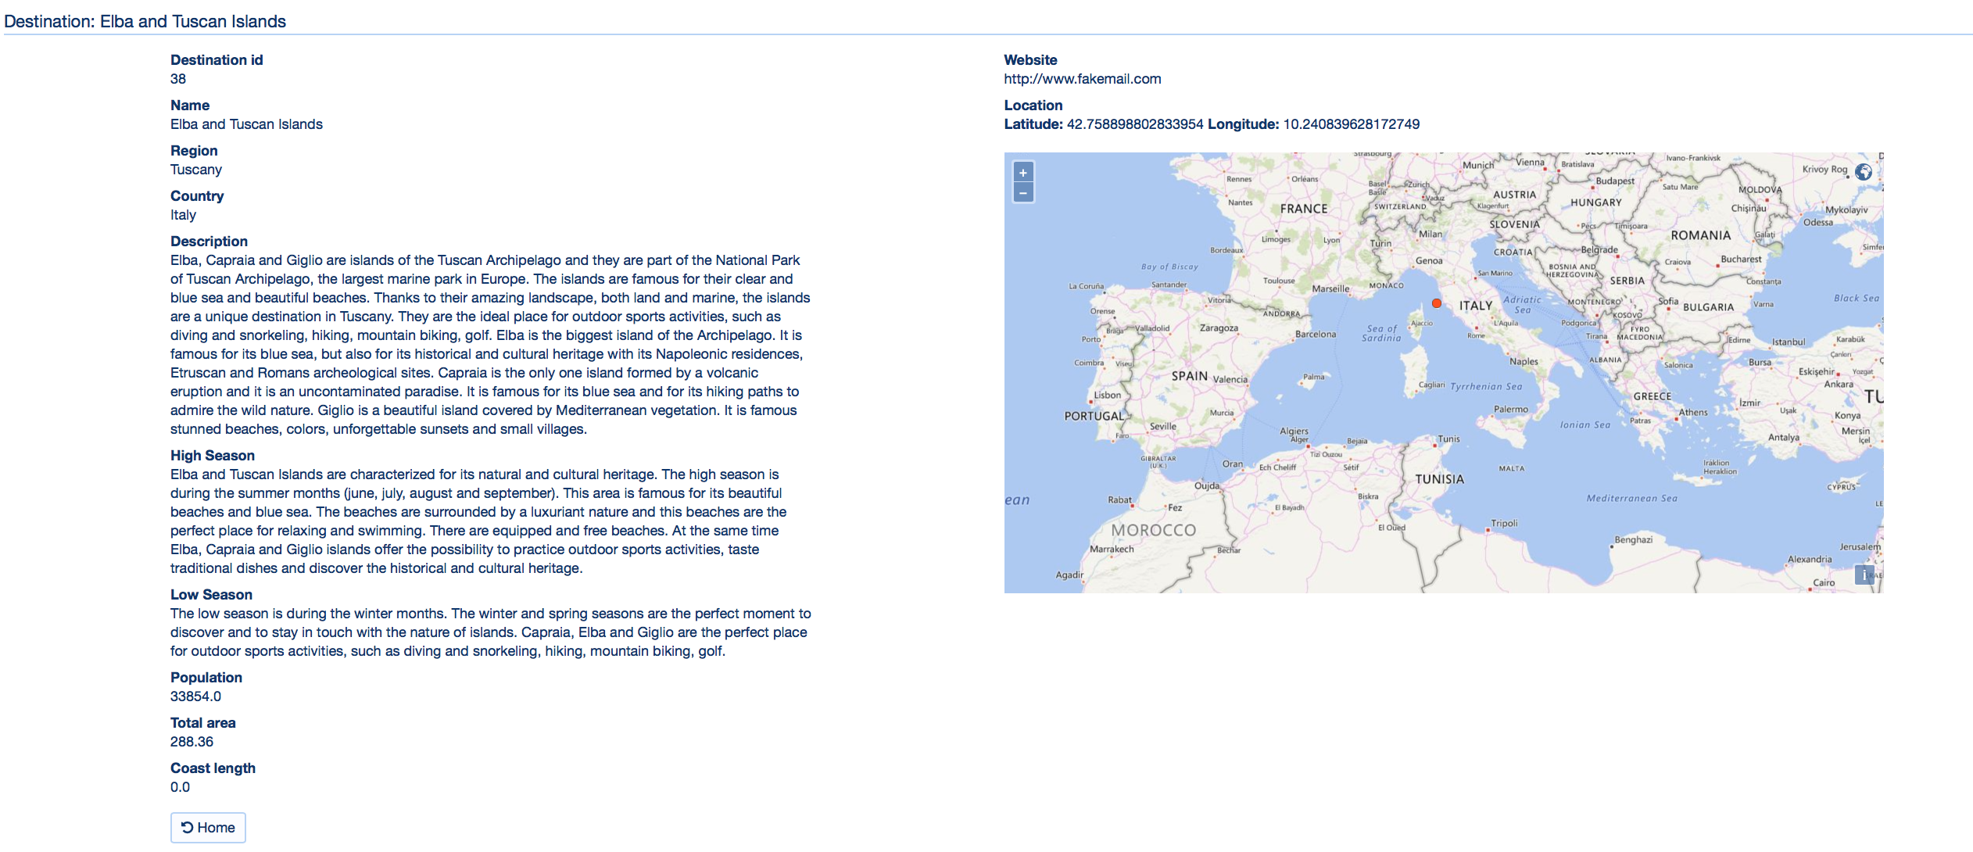

Slide 5

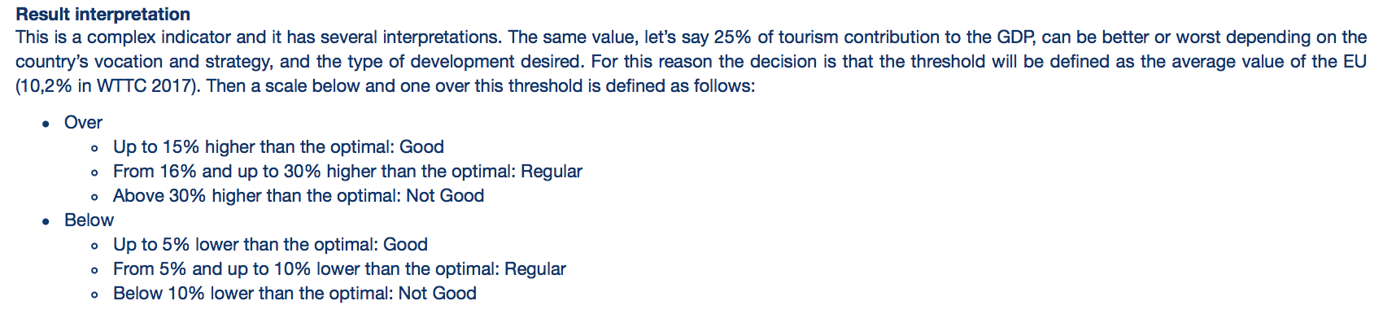
Come collezionare, calcolare e analizzare l’indicatore?
Show indicator methodological data:
Calculation
Collection of the data
Collection method
Data format
Results interpretation
Understanding the threshold
Definitions to clarify
04.B Proporzione delle organizzazioni turistiche (imprese, società) in relazione al numero totale di organizzazioni sulla destinazione
04.C Proporzione della popolazione attiva nel settore del turismo in relazione al totale della popolazione attiva sulla destinazione

Slide 6
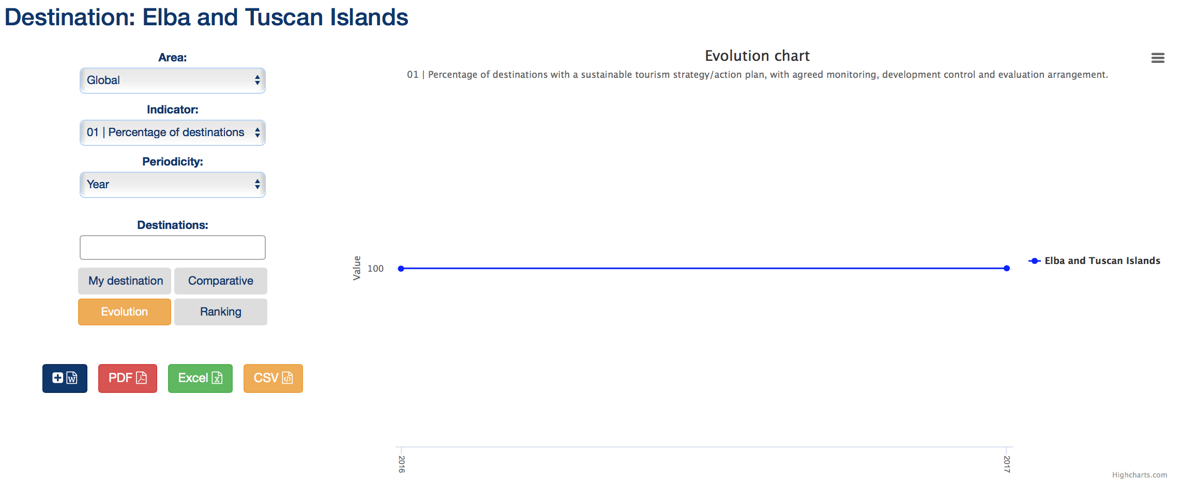
Dashboard
Piattaforma

Slide 7
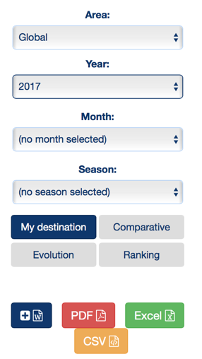
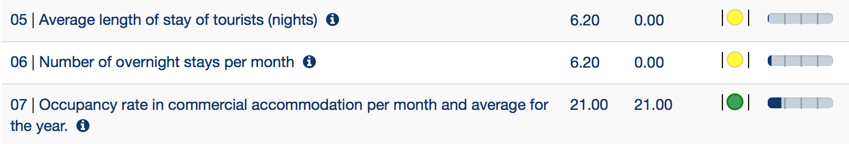

Slide 8
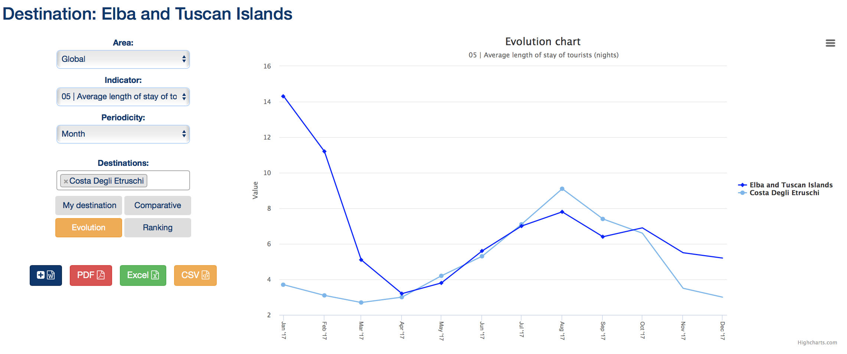
Indicatore 5: Durata media del soggiorno dei turisti (notti)

Slide 9


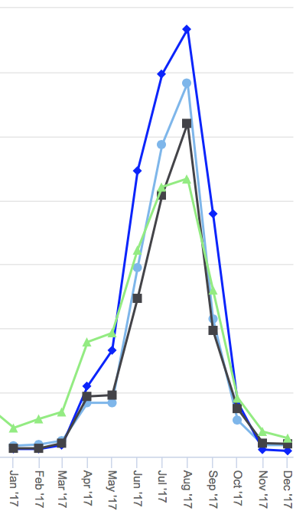
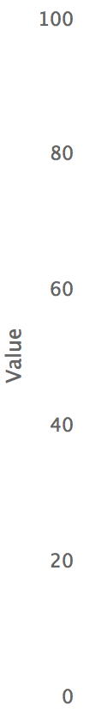
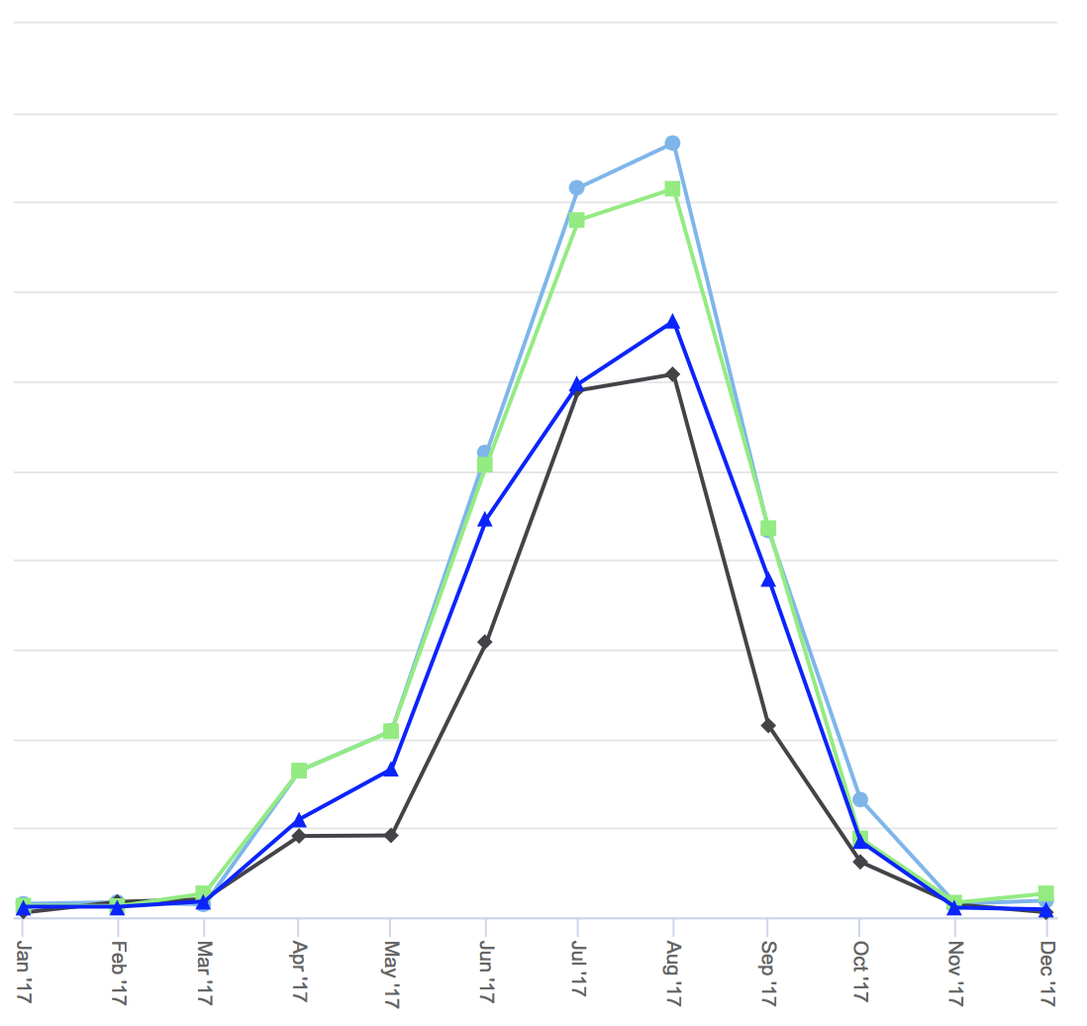
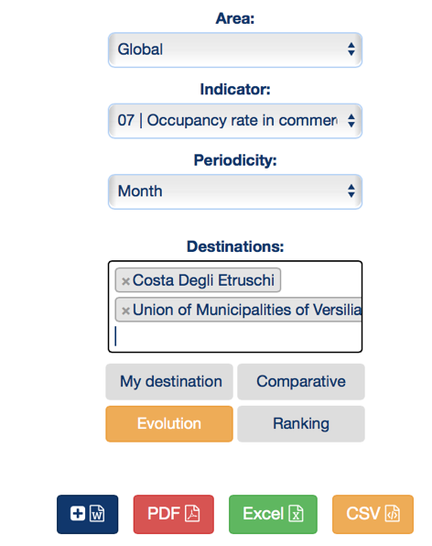

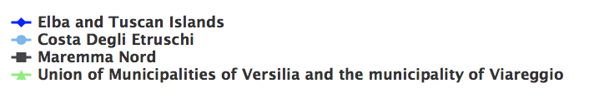
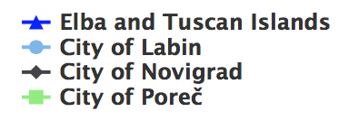
Indicatore 7: Tasso di occupazione mensile delle strutture commerciali ricettive e media annuale

Slide 10
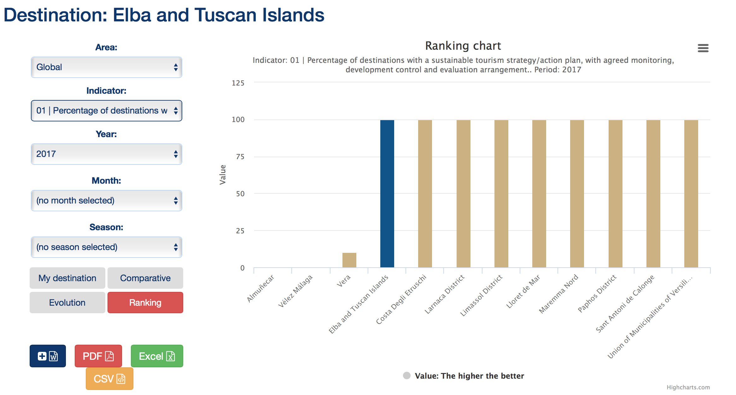
Indicatore 1: Esistenza di una strategia per il turismo sostenibile nei documenti di pianificazione turistica.

Slide 11
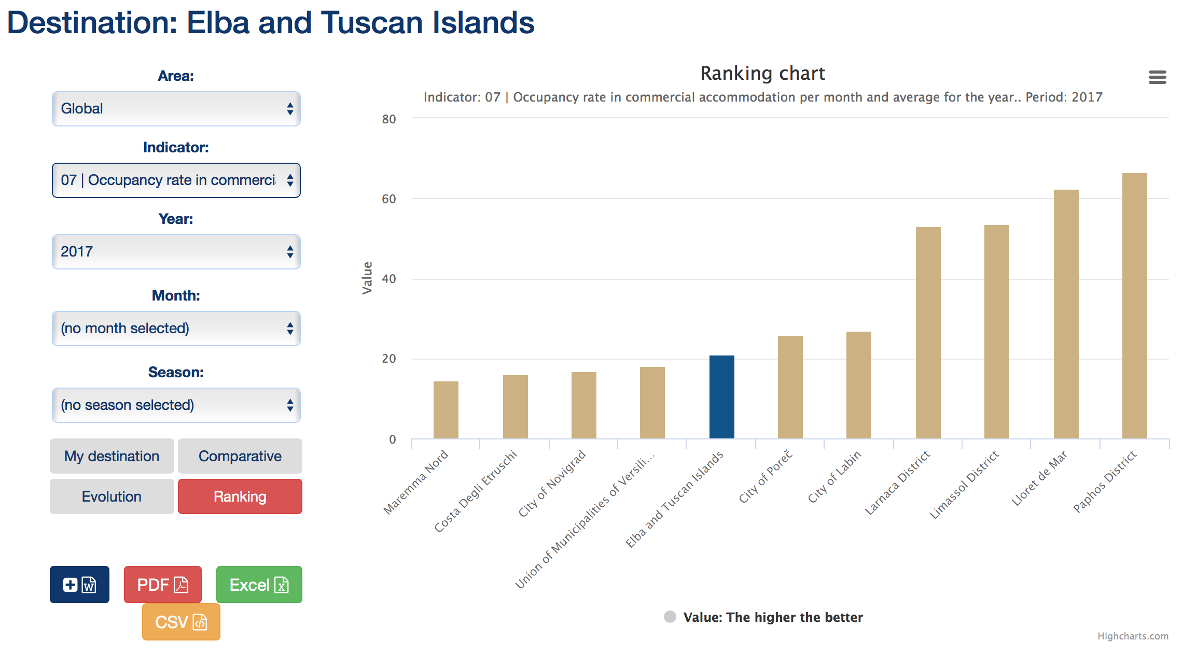
Indicatore 7: Tasso di occupazione delle strutture commerciali ricettive e media annuale

Slide 12

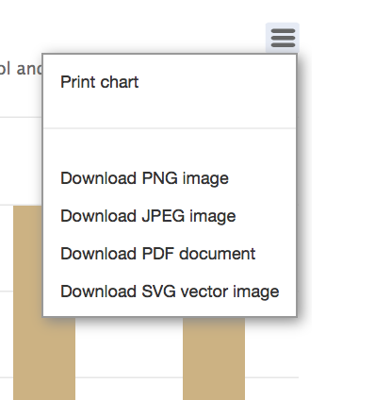

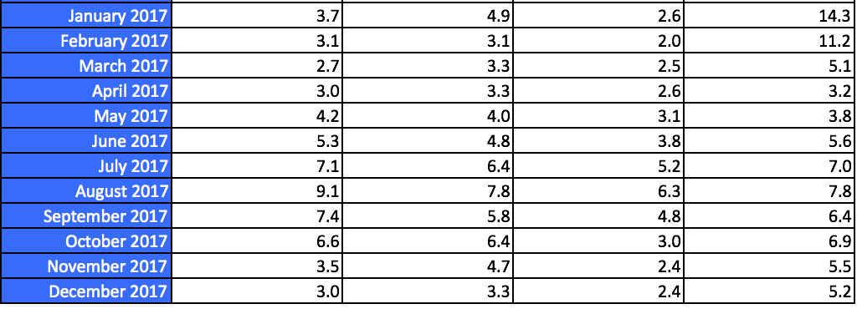
Report in word
Excel
PDF
Grafici

Slide 13

Grazie per l’attenzione
https://mitomed-plus.interreg-med.eu
Mitomed+
Notes:
Open platform

